Slide 1
Презентация к уроку биологии в 8 классе на тему «Нарушение осанки и плоскостопие»
Дата создания: 28 февраля 2021 года
Автор: Надолина Ольга Александровна
г. Прокопьевск МБОУ «Школа №1»
Учитель биологии

Slide 2
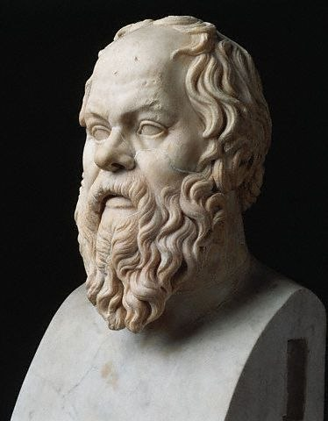
«Здоровье — это не всё, но всё без здоровья — ничто!
(автор: Сократ)

Slide 3
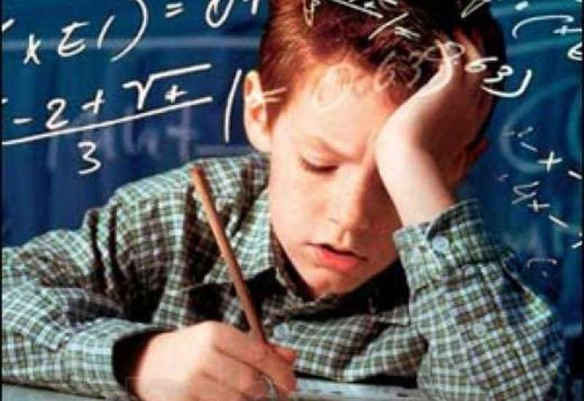
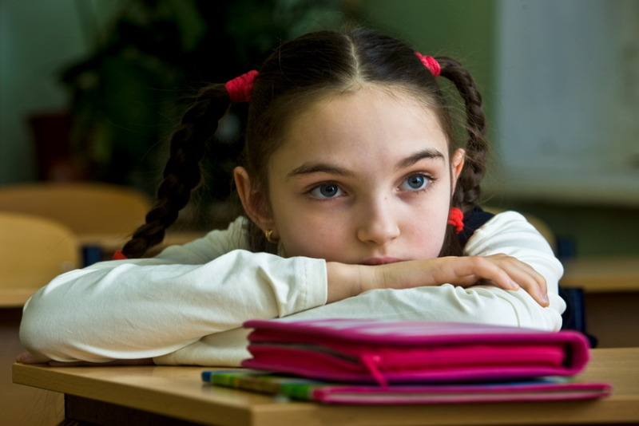

Slide 4
ТЕМА УРОКА
НАРУШЕНИЕ ОСАНКИ И ПЛОСКОСТОПИЕ

Slide 5
ВСПОМНИТЕ
Как называется осевой отдел скелета?
Какие изгибы имеет позвоночник?
Какое строение имеет позвоночник?
Ким образом соединяются позвонки?
Какое соединение образуется между позвонками благодаря межпозвоночным дискам?
Какую функцию выполняют межпозвоночные диски?
Почему костная ткань обладает прочностью и упругостью?

Slide 6
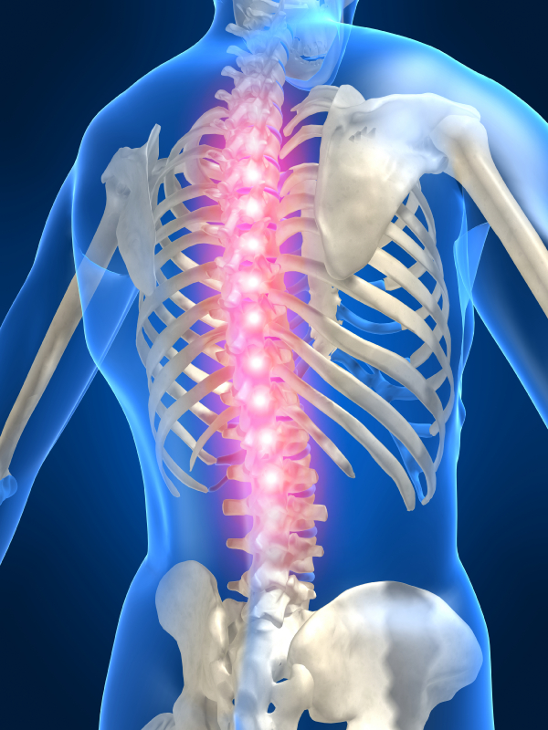
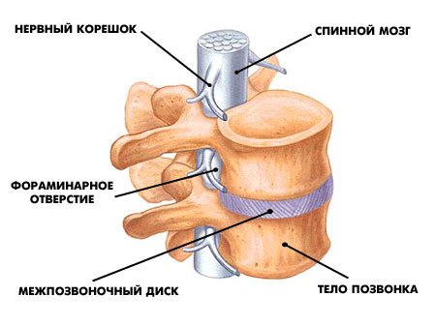
Позвоночник
и межпозвоночные
Диски выдерживают
нагрузку –
400 – 420 кг!!!

Slide 7
КОСТИ СТОПЫ ВЫДЕРЖИВАЮТ НАГРУЗКУ В 1,5 РАЗА ПРЕВЫШАЮЩУЮ ВЕС ТЕЛА

Slide 8
Проблемный вопрос
В чем причины нарушения осанки и плоскостопия?
Почему необходимо беречь осанку с раннего детства?

Slide 9
Учебные задачи урока
Изучить основные виды нарушения осанки
Выявить причины нарушения осанки и плоскостопия
Узнать о последствиях нарушения осанки и плоскостопия на здоровье человека
Познакомиться с методами самоконтроля и коррекции осанки, нарушения свода стопы

Slide 10
Совместное решение проблемы
Осанка – привычное положение тела в покое или при движении.
Каков химический состав костей?
Каким образом меняется химический состав кости в течение жизни?
Почему в детском возрасте значительная часть скелета представлена хрящевой тканью, а у взрослых костной?
Какая ткань образует межпозвоночные диски, каким свойством обладает эта ткань?

Slide 11
ВЫВОД
Костная и хрящевая ткань у детей и подростков более гибкая и упругая, но легче поддается искривлению. Позвоночник необходимо беречь и формировать с детства

Slide 12
«..В Китае с незапамятных времен существовало искусство, которое следовало бы называть отливкой живого человека. Двухлетнего ребенка сажали в фарфоровую вазу причудливой формы, но без крышки и дна, чтобы голова и ноги проходили свободно. Дитя росло, таким образом в ширину, заполняя своим стиснутым телом и искривленными костями все полые места внутри сосуда. Это длилось несколько лет. По истечении времени жертва оказывалась изуродованной непоправимо. Убедившись, что эксперимент удался, вазу разбивали ».
«Человек, который смеется…» Виктор Гюго

Slide 13
Работа в группах
1 группа. Ортопеды
2 группа. Спортсмены
3 группа. Терапевты
4 группа. Менеджеры по продаже портфелей
5 группа. Менеджеры по продаже обуви
6 группа. Психоаналитики

Slide 14
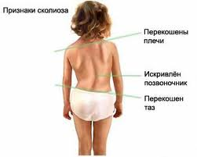
сколиоз
Боковые искривления позвоночника

Slide 15
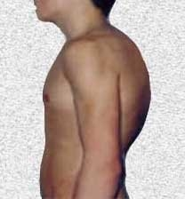
сутулость
Округлая спина

Slide 16
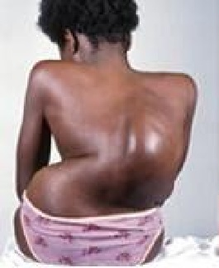
КИФОЗ
Угловое
искривление
позвоночника
(горбатость)

Slide 17
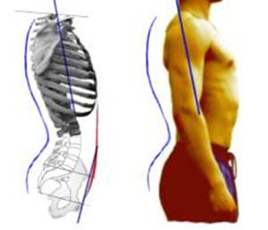
ЛОРДОЗ
Сильный изгиб
в поясничном
отделе
позвоночника.

Slide 18
Нарушение осанки учащихся класса
Общее количество учащихся – 22 чел.
Сколиоз - 7 человек, что составляет 32%
Сутулость - 1 человек, что составляет 4,5%

Slide 19
Участок позвоночника

Slide 20
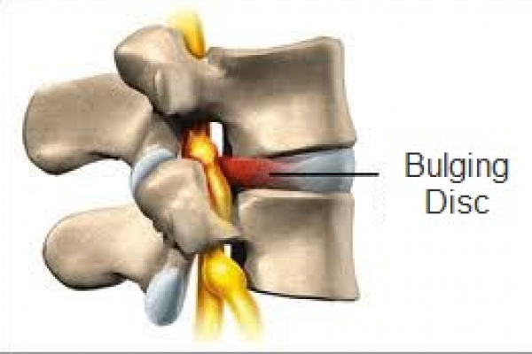
Разрушение межпозвоночного диска и грыжи

Slide 21
Последствия неправильной осанки
Затрудняет работу легких, сердца, желудочно-кишечного тракта
Уменьшается объем легких, снижается обмен веществ
Появляются головные боли, повышается утомляемость
Неправильная осанка

Slide 22
Санитарные требования к школьному портфелю
Наличие ортопедической жесткой спинки, не позволяющей содержимому давить на спину ребенка.
В нижней части спинки должен находиться поясничный бугор, валик, на который приходится основная нагрузка.
Лямки должны регулироваться по длине и не растягиваться.
Масса пустого портфеля не должна превышать 1 кг.
Наличие светоотражающих элементов.

Slide 23
Санитарные требования к массе школьного портфеля
Для учащихся 1 – 4 классов масса содержимого не должна превышать 300 г.
для 5-6 классов - 400 г.
для 7-9тклассов - 500 г.
для 10 – 11 классов - 600 г.
Масса пустого портфеля – 1 кг
При средней массе тела 50-60 кг, средняя масса портфеля - 4, 5 кг,
Следовательно, превышение норм массы портфеля отсутствует.

Slide 24
Выявление плоскостопия

Slide 25
Пример плоскостопия

Slide 26
Последствия плоскостопия

Slide 27
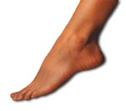
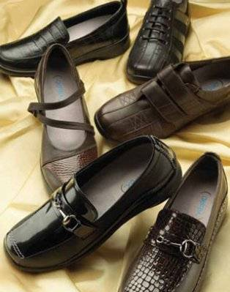
Профилактика плоскостопия
Не носить слишком тесную обувь;
Нельзя носить обувь на плоской подошве, оптимальная высота каблука 3-4 см.
Для уменьшения деформации стопы можно пользоваться супинаторами;
Выполнять общеразвивающие упражнения и упражнения для нижних конечностей;
Полезно ходить босиком;
Не носить кеды более 2 часов в день

Slide 28
Проблемный вопрос
В чем причины нарушения осанки и плоскостопия?
Почему необходимо беречь осанку с раннего детства?

Slide 29
Рефлексия
Закончите предложения
Чтобы быть здоровым, необходимо
Следить …….
Сидеть…….
Ходить …….
Поднимать ……
Носить……..
Принимать ……..
Заниматься…….

Slide 30
Домашнее задание
Параграф 12
Творческое задание. «Плюсы и минусы высоких каблуков»

Slide 31
Информационные источники
Колесов Р.Д., Маш В.М. Биология. Человек 8 класс. – М.: Дрофа, 2016 год (Дата обращения 20.11.2018)
Янкелевич Е.И. Осанка и плоскостопие. Изд.: Государственное издательство медицинской литературы, 1956 год (Дата обращения 20.11.2018)
Кириллова Ю.А. О здоровье всерьез. Профилактика нарушения осанки и плоскостопия. Изд.: Детство-Пресс, 2010 год (Дата обращения 20.11.2018)
Строение позвоночника http://greengu.ru/9-pravil-dlya-zdorovya-pozvonochnika/
Выявление плоскостопия http://2018.konkurs-uios.ru/sites/default/files/uploads/docs/kaplieva_natalya_habarovskiy_kray.pdf

